Slide 1
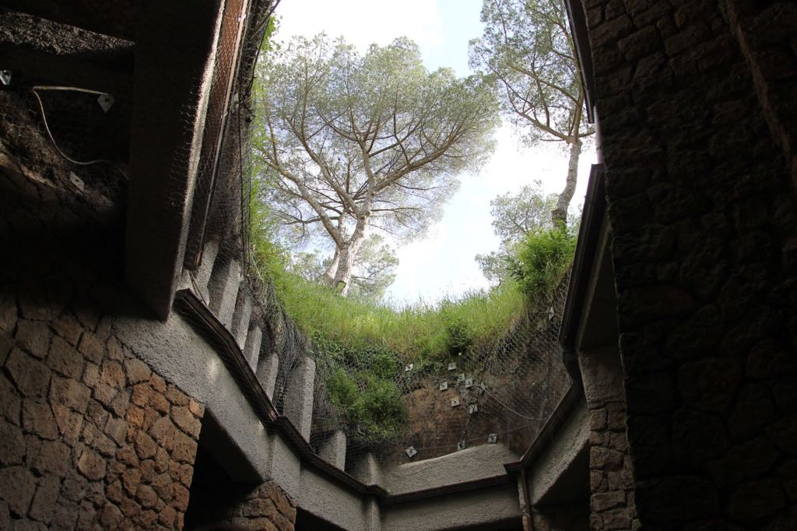
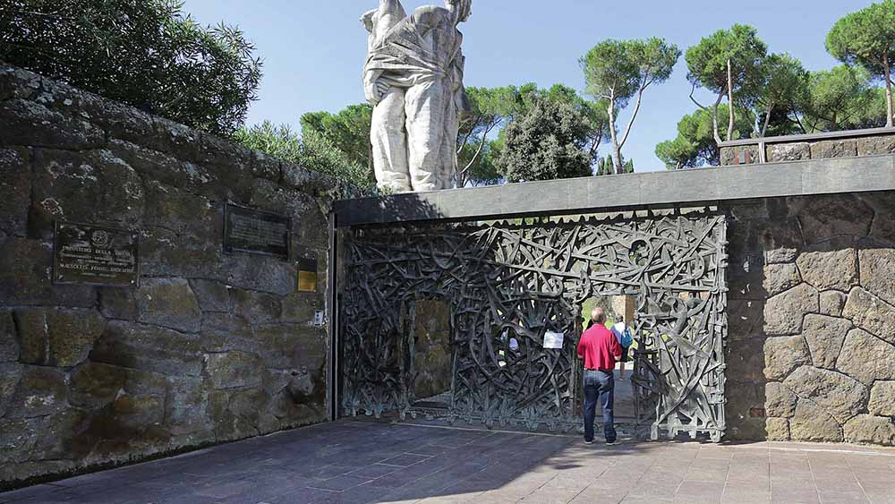
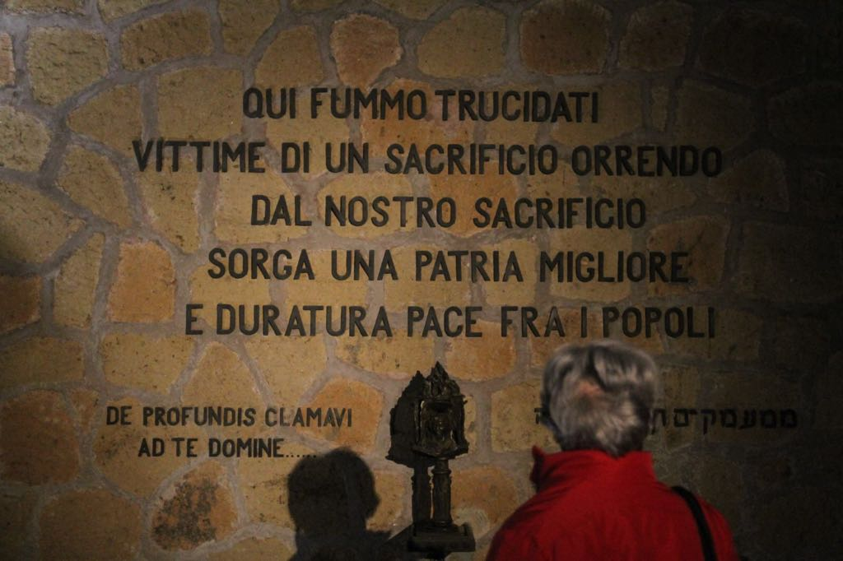
Le Fosse Ardeatine
Giusy Cosentino 5BL
Mauro Marino 5BL

Slide 2
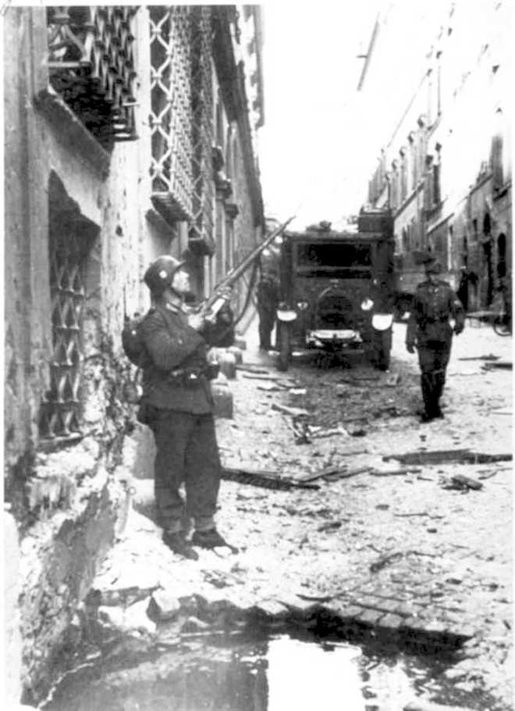
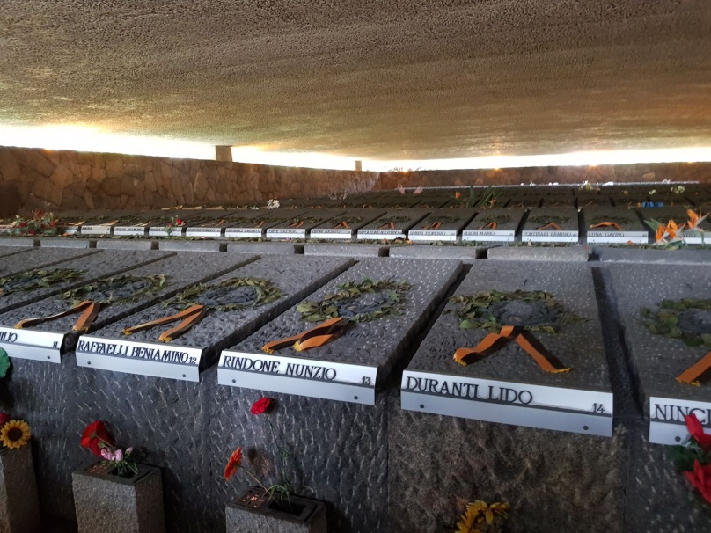
L’eccidio delle fosse ardeatine
Fu l’uccisione di 335 civili e militari italiani dalle truzze di occupazione tedesche
Per la sua efferratezza e l’alto numero di vittime, divenne l’evento-simbolo della durezza dell’occupazione tedesca di Roma

Slide 3
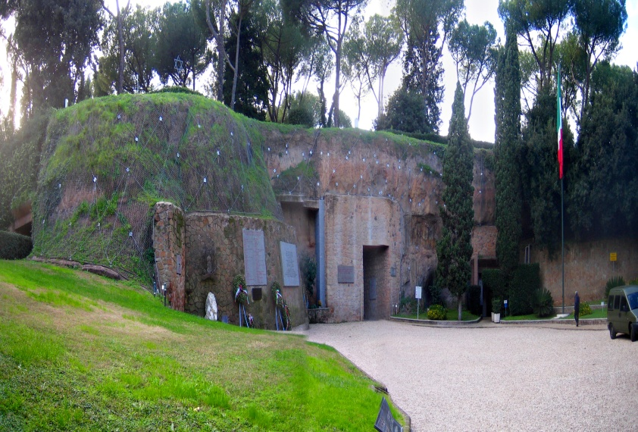
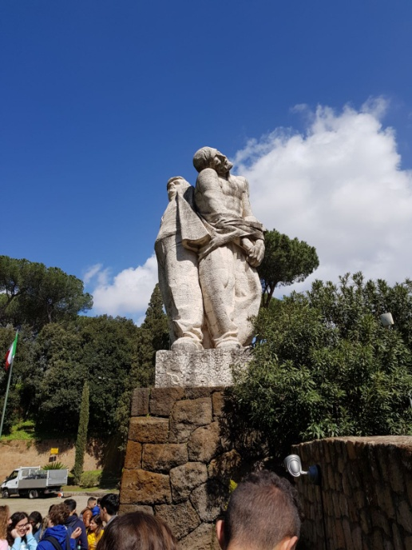
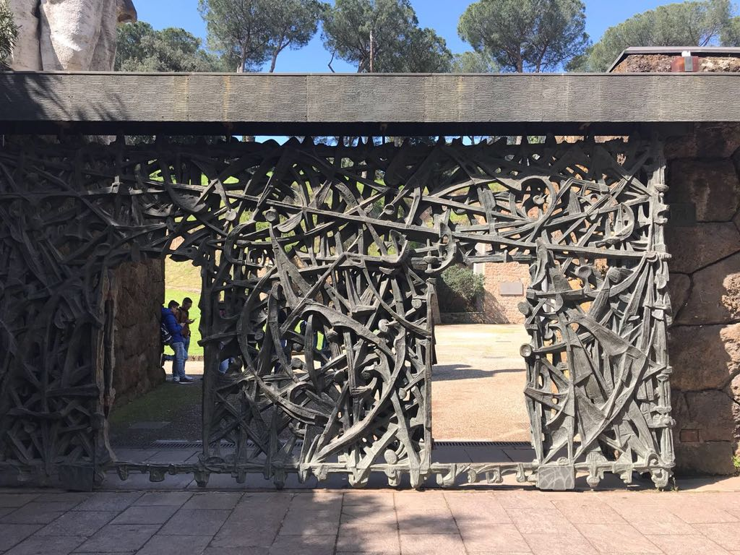
La struttura
Il mausoleo
La cancellata
La statua

